Slide 1
Réseaux Sociaux

Slide 2
SOMMAIRE
Attendus du programme
Identité Numérique
Caractérisation
Paramétrage
Modèles économiques
Approche par les graphes
« Petit monde »

Slide 3
Attendus du programme

Slide 4
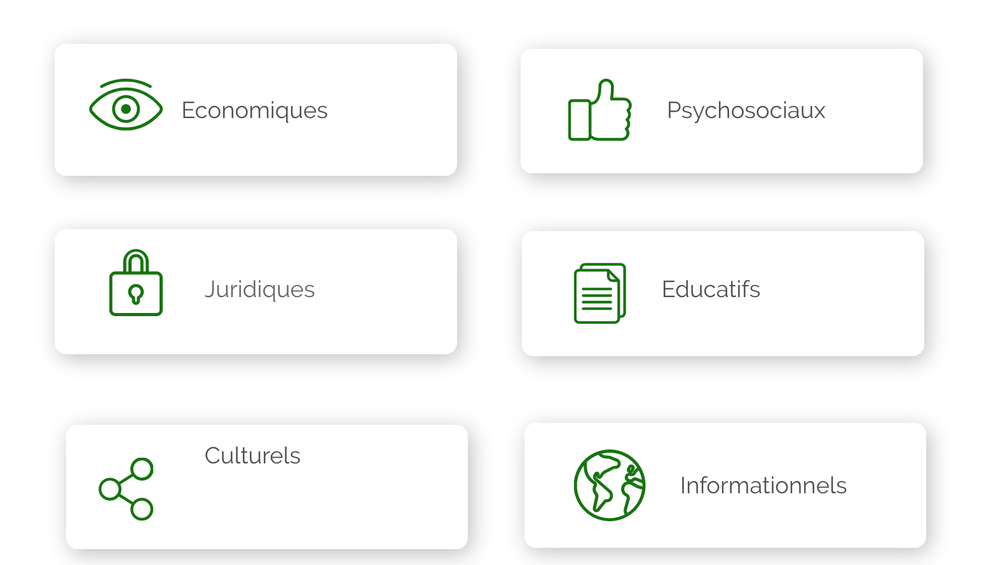
Attendus du programme
Des enjeux multiples

Slide 5
Identité Numérique

Slide 6
Identité Numérique
IDENTIFICATION
AUTHENTIFICATION
Attribution d’un nom de compte ou d’un nom d’utilisateur
Démarche qui permet à l'utilisateur d'apporter la preuve de son identité

Slide 7
Identité Numérique
Identité Numérique / Présence Numérique
IDENTITÉ DECLARATIVE
Ce que je déclare en ligne. Notamment les formulaires que je renseigne.
TRACES non conscientes
Les traces que je laisse sur le web sans le vouloir.
E-REPUTATION
Ce que les autres disent de moi.
Les actions que j'effectue en ligne. Ce que je publie, ce que je like...
IDENTITÉ AGISSANTE

Slide 8
Identité Numérique
CYBERVIOLENCE
Article de loi à évoquer et à nommer
Guide de prévention : ici

Slide 9
Identité Numérique
Pistes pédagogiques
Analyser son identité agissante à partir d’un corpus de contenus partageables /// activité proposée
Evaluer sa présence numérique : https://www.mesdatasetmoi.fr/ (Réseaux Sociaux)
Réaliser une campagne d’affichage sur les différentes composantes de l’identité numérique

Slide 10
Caractérisation

Slide 11
Caractérisation
Médias sociaux ou réseaux sociaux ?
Les deux termes sont souvent confondus
Il existe pourtant une distinction, pas toujours simple à opérer, car le champ d'étude est très "fluctuant »
Idée à retenir : les réseaux sociaux constituent un sous-catégorie des médias sociaux

Slide 12
Caractérisation
Médias sociaux ou réseaux sociaux ?
Médias sociaux : Médias numériques basé sur les caractéristiques du Web 2.0, qui vise à faciliter la création et le partage de contenu généré par les utilisateurs, la collaboration et l'interaction sociale.
Les notions d'intelligence collective, de collaboration, de contenu sont très présentes sur un média social.
http://www.granddictionnaire.com/ficheOqlf.aspx?Id_Fiche=26502881

Slide 13
Caractérisation
Médias sociaux ou réseaux sociaux ?
Les deux termes sont souvent confondus
Il existe pourtant une distinction, pas toujours simple à opérer, car le champ d'étude est très « fluctuant »
Idée à retenir : les réseaux sociaux constituent un sous-catégorie des médias sociaux

Slide 14
Caractérisation
Médias sociaux ou réseaux sociaux ?
Réseau social : Communauté d'internautes reliés entre eux par des liens, amicaux ou professionnels, regroupés ou non par secteurs d'activité, qui favorise l'interaction sociale, la création et le partage d'informations.
http://gdt.oqlf.gouv.qc.ca/ficheOqlf.aspx?Id_Fiche=26503112

Slide 15
Caractérisation
Une caractérisation difficile
Les réseaux sociaux constituent un ensemble en perpétuelle évolution
Les fonctionnalités de ces réseaux évoluent également
Les publics sont changeants (les plus jeunes en particulier)
Il est donc nécessaire de mettre en place une veille pour suivre ces évolutions

Slide 16
Caractérisation
Pistes pédagogiques
Elaborer un historique de l’utilisation des réseaux sociaux
Réaliser des exposés présentant les caractéristiques principales des réseaux existants (nmbre d’abonnés, type de contenu partagé …) /// activité proposée
Créer une base de donnée à l’aide des données précédentes

Slide 17
Caractérisation
Pistes pédagogiques
Un exemple de réalisation possible : Vidéo Andy

Slide 18
Paramétrage

Slide 19
Paramétrage
Usages juvéniles
Des usages très diversifiés et hétérogènes
Entrelacement des préoccupations scolaires et personnelles
Des pratiques juvéniles multimodales

Slide 20
Paramétrage
Un écueil possible
Ne pas permettre aux élèves de poser un problème complexe.
Rester dans une pratique manipulatoire

Slide 21
Paramétrage
En lien avec l’identité numérique
L’élève doit être en mesure de protéger ses publications.

Slide 22
Paramétrage
Pistes pédagogiques
Comparer les paramétrages de différents réseaux
Faire la liste des droits accordés aux applications tierces

Slide 23
Paramétrage
Notes:
Exemple de page consacrée au paramétrage (Ici Facebook)

Slide 24
Caractérisation / Paramétrage
Ressources : caractérisation
Infos sur les réseaux : https://www.blogdumoderateur.com/reseaux-sociaux/
Agence TIZ : https://www.tiz.fr/
Médiamétrie : https://www.mediametrie.fr/
Notes:
Sur Agence TIZ : infos en bas de page
Sur Médiamétrie : Recherche Réseaux sociaux

Slide 25
Caractérisation / Paramétrage
Ressources : paramétrage
Marc L. dans Le Tigre : http://www.le-tigre.net/marc-l.html
Sur le traçage : https://myshadow.org/fr
Ou encore : http://emi.re/traces.html
Dave le « voyant »
Applications tierces, exemple de twitter : https://help.twitter.com/fr/managing-your-account/connect-or-revoke-access-to-third-party-apps

Slide 26
Caractérisation / Paramétrage
Ressources : traces
https://help.twitter.com/en/managing-your-account/how-to-download-your-twitter-archive
https://twitter.com/fr/privacy
https://www.facebook.com/help/ipad-app/212802592074644?helpref=popular_topics
https://www.instagram.com/accounts/privacy_and_security/?hl=fr

Slide 27
Modèles économiques

Slide 28
Modèles économiques
« Si c'est gratuit c'est vous le produit »

Slide 29
Modèles économiques
Sources de revenu possibles
la publicité (a l’affichage ou à la performance)
l’affiliation
les abonnements (frais de souscription ou de partenariat)
des versions payantes du service (modèle freemium)
les adhésions volontaires / dons
des « monnaies virtuelles » / des crédits à utiliser sur le site
la vente de produits dérivés ou complémentaires
des frais d’intermédiation divers (e-bay ou Groupon)

Slide 30
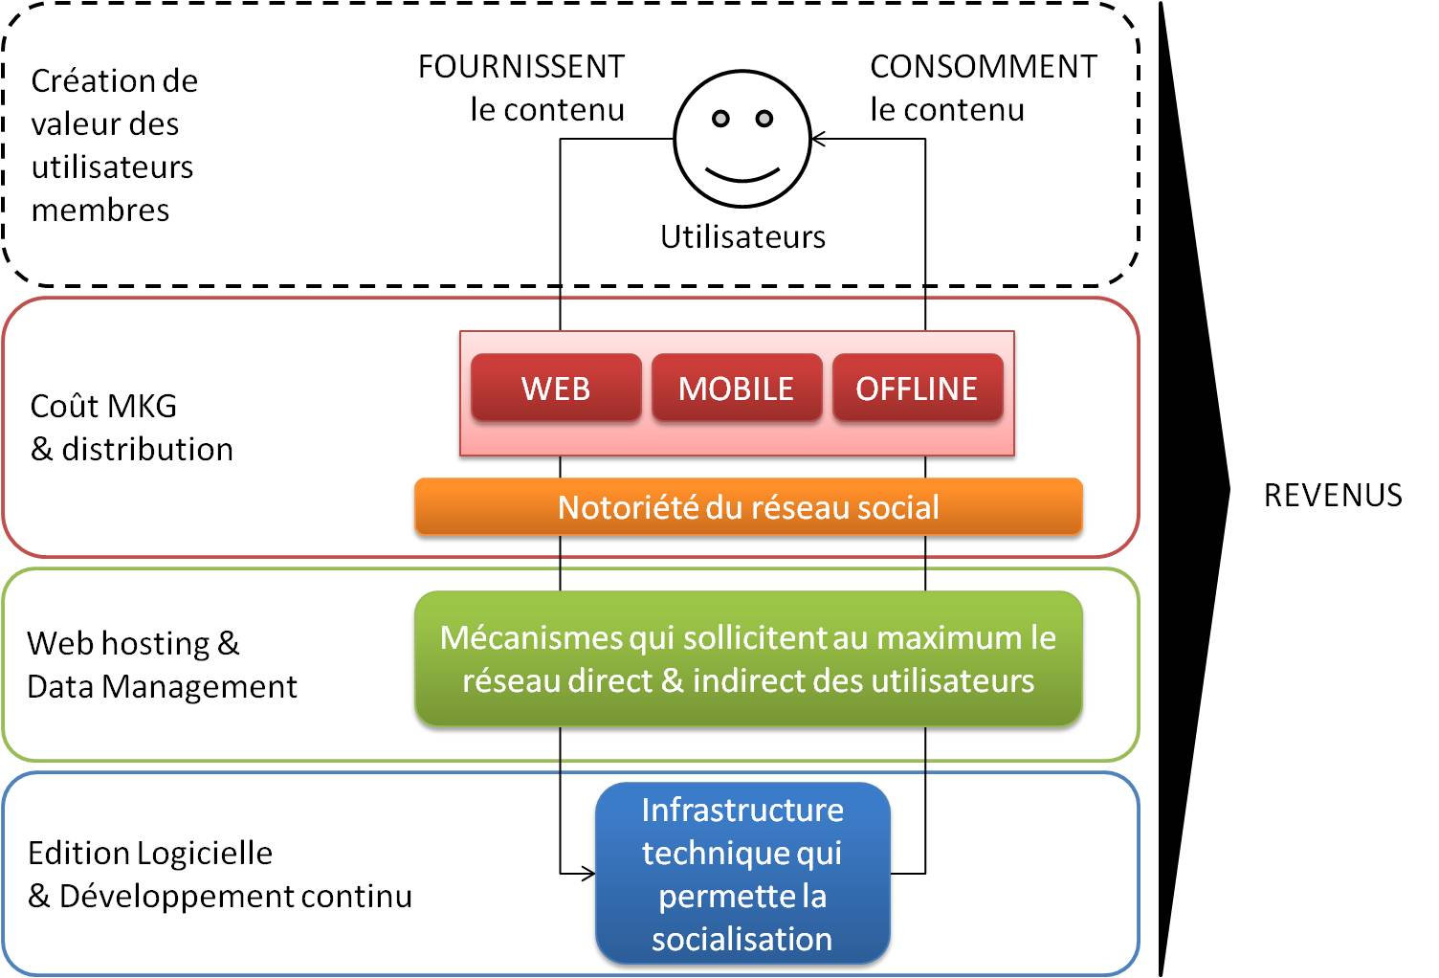
Modèles économiques

Slide 31
Modèles économiques
Pistes pédagogiques
Comparer les sources de revenus des réseaux sociaux, par exemple Facebook / Snapchat /// activité proposée
Organiser un débat, une plaidoirie sur le thème : « les réseaux sociaux pourraient-ils ne pas être gratuit? » /// activité proposée

Slide 32
Modèles économiques
Ressources
https://videos.lesechos.fr/lesechos/sujet-actus/apres-le-scandale-et-les-annonces-quel-business-model-pour-facebook/kxqzq8
https://institut-centaure.com/index.php/2017/12/06/comment-facebook-se-remunere/
https://www.phonandroid.com/facebook-gagne-de-largent-utilisez-boutons-reactions.html
https://www.youtube.com/watch?v=TGk2mTlDVSg
http://video.lefigaro.fr/figaro/video/comment-facebook-gagne-de-l-argent/3097061307001/
https://www.lesechos.fr/idees-debats/cercle/cercle-183853-le-necessaire-pivotement-du-modele-economique-de-facebook-2183061.php

Slide 33
Modèles économiques
Ressources
Un site paradigmatique de ces nouveaux business models :
https://mydataisrich.com/

Slide 34
Modèles économiques
Ressources pour l’enseignant
TRANSVERSALITÉ : Les enjeux économiques de la géolocalisation pour les réseaux sociaux numériques (CAIRN.INFO)
Quels business models pour les plateformes Web 2.0 : les apports de la théorie des marchés bi-faces (HAL archives-ouvertes.fr)
Le partage des données génétiques : un nouveau capital

Slide 35
Approche par les graphes

Slide 36
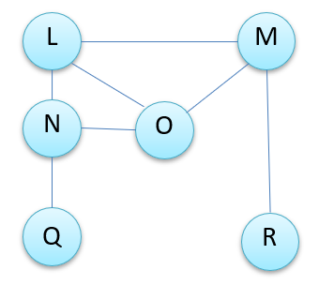
Approche par les graphes
Caractéristiques
Distance entre deux sommets : Nombre minimum d’arêtes pour aller d’un sommet à l’autre.
Entre L et Q : Distance 2 ; Entre R et N : 3
Ecartement d’un sommet : Distance maximale entre ce sommet et les autres sommets du graphe
Pour L : c’est 2 ; Pour M : c’est 4
Centre : Sommet qui a l’écartement minimal
L, O sont des centres
Rayon du graphe : Ecartement du centre du graphe
Le rayon est 2
Diamètre : Distance maximale entre deux sommets du graphe.
Le diamètre est 4

Slide 37
Approche par les graphes
Pistes pédagogiques
Représenter un réseau de relations par un graphe /// activité proposée
Différencier les réseaux en fonction de l’orientation de leur graphe

Slide 38
Approche par les graphes
Ressources
Une vidéo ici
Pour la construction de graphes
Gephi : construction de graphes. Gratuit. Windows, Mac OS, Linux
Yworks : construction de diagrammes. Gratuit. Windows, Mac OS, Linux. Application à installer ou disponible en ligne
Dia (installé sur LOrdi, pour les établissements dotés)

Slide 39
Approche par les graphes
Ressources
Activité débranchée présentant l’expérience de Milgram et la notion de graphe adaptée d’une activité proposée ici :http://icnisnlycee.free.fr/index.php/49-snt/le-reseau-social

Slide 40
« Petit monde »

Slide 41
« Petit monde »
Expérience de Milgram
Les réseaux sociaux rendent visible la notion de petit monde (Milgram 1967), c’est-à-dire l'idée, contre-intuitive, que deux individus quels qu'ils soient sont reliés par une courte chaîne d'interactions sociales.

Slide 42
« Petit monde »
Les bulles informationnelles
L'inscription au sein d'une communauté favorise les phénomènes de "bulles informationnelles" ou "bulle de filtrage" (Pariser).
Ces bulles confortent l'utilisateur dans ses opinions en le confrontant à des contenus qu'il a l'habitude de consulter.
La hiérarchisation des contenus présents sur les réseaux sociaux (algorithmes) participent à ce phénomène.

Slide 43
« Petit monde »
Piste pédagogiques
Utiliser les profils facebook artificiels pour examiner le traitement médiatique d'un évènement (ex : gilets jaunes)
Préparer un exposé présentant et comparant les grands principes des algorithmes de publication de différents réseaux sociaux
Organiser un débat sur les avantages / inconvénients de l’utilisation d’algorithmes lors d’une recherche documentaire

Slide 44
« Petit monde »
Ressources
Eli Pariser sur les bulles de filtres (vidéo) : https://www.ted.com/talks/eli_pariser_beware_online_filter_bubbles?language=fr
Les algorithmes des principaux réseaux : https://www.tiz.fr/algorithme-facebook-reseaux-sociaux-instagram-twitter-linkedin-youtube/
Sur l’algorithme de Facebook : https://www.sudouest.fr/2017/09/25/reseaux-sociaux-comment-l-algorithme-de-facebook-nourrit-votre-fil-d-actualite-3809100-7498.php
Sur Milgram : https://www.youtube.com/watch?v=2yVPoL8xVSI

